Slide 1

PO Meeting

Slide 2
Sprint review
GUI ontwerpen en maken
Onderzoek gedaan aan de RFID

Slide 3
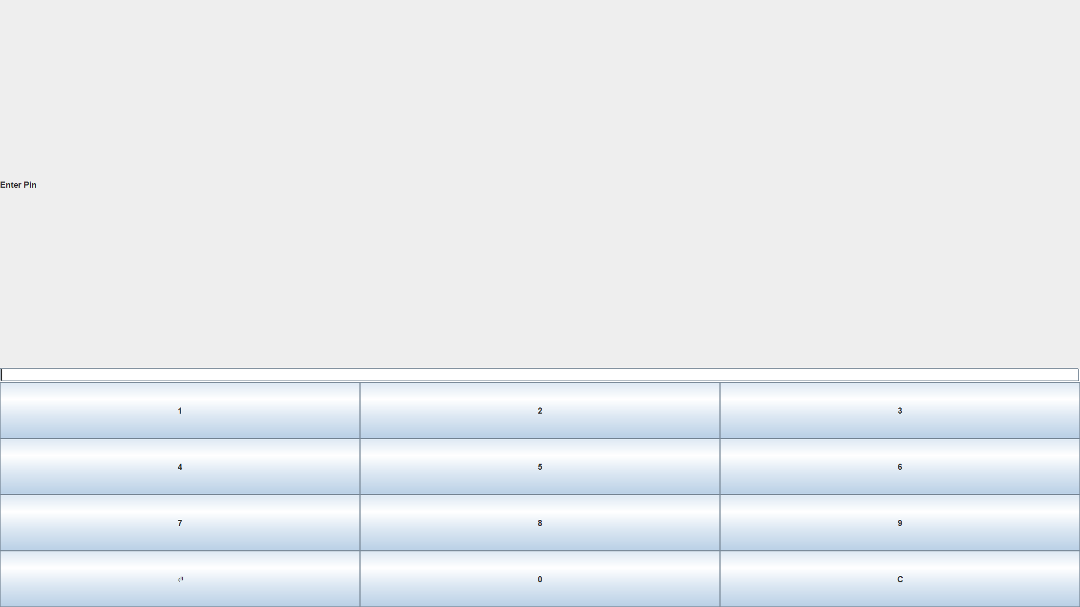
Pin pagina – Eerste iteratie

Slide 4
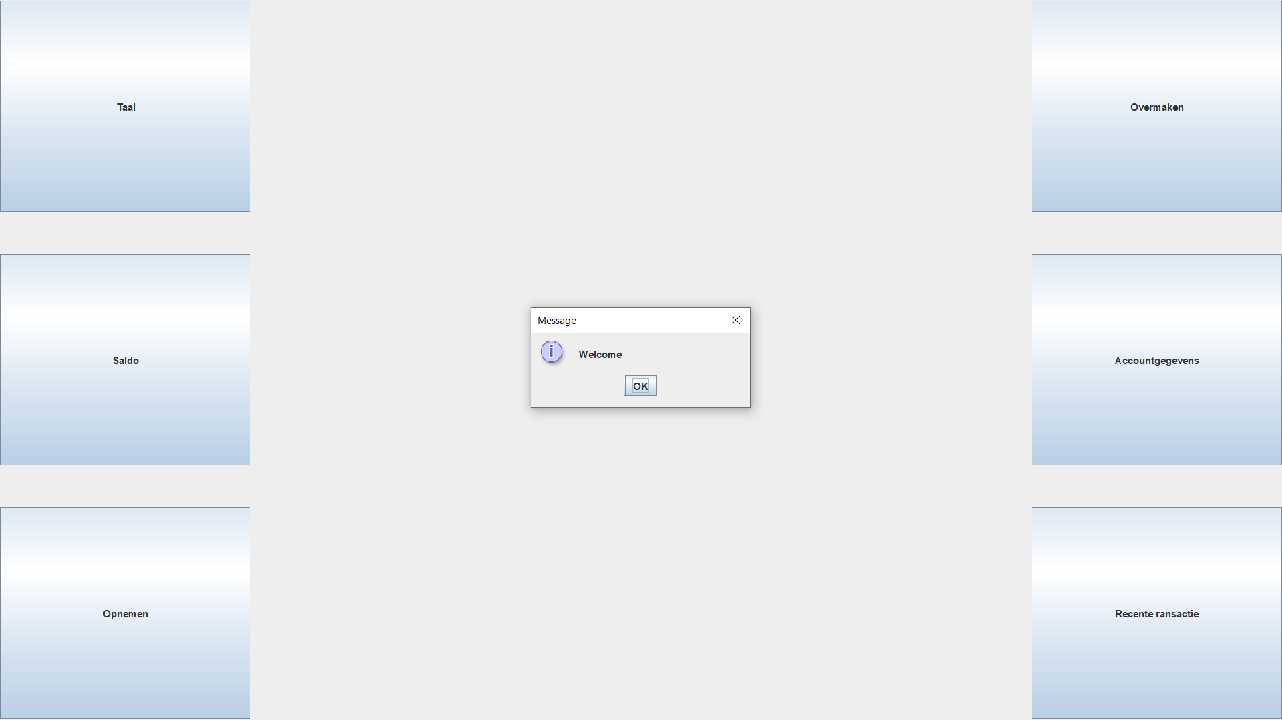
Start pagina – Eerste iteratie

Slide 5
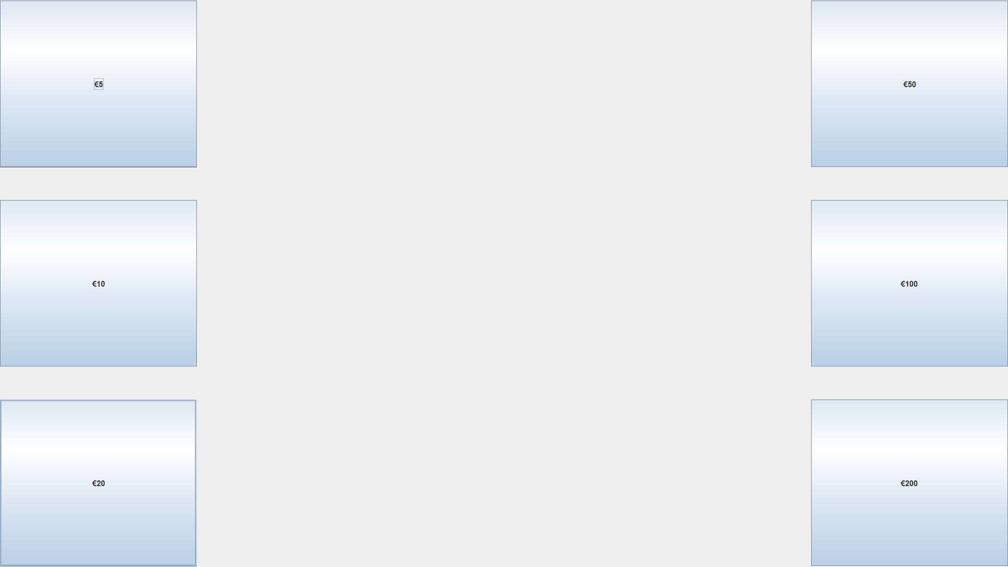
Openemen Pagina – Eerste iteratie

Slide 6
Presentatie Sprint Backlog

Slide 7
Retrospective

